Slide 1






Bài 20: Phép cộng (có nhớ)
số có hai chữ số với số có hai chữ số
Tiết 1
Bản quyền : FB Đặng Nhật Linh- https://www.facebook.com/nhat.linh.3557440

Slide 2
YÊU CẦU CẦN ĐẠT:
1. Học sinh thực hiện được các việc:
- Thực hiện được phép cộng có nhớ số có hai chữ số với số có hai chữ số:
+ Đặt tính theo cột dọc
+ Tính từ phải sang trái, lưu ý sau khi cộng hai số đơn vị thì nhớ một chục vào số chục của số hạng thứ nhất rồi mới thực hiện phép cộng với số chục của số hạng thứ hai.
- Giải được các bài toán thực tế liên quan đến phép cộng đã học.
2. Học sinh vận dụng được:
- Giải được các bài toán thực tế liên quan đến phép cộng đã học.
3. Học sinh hình thành được:
- Năng lực giải quyết vấn đề toán học, phát triển năng lực giao tiếp toán học
Yêu thích môn học, có niềm hứng thú, say mê các con số để giải quyết bài toán.
- Rèn phẩm chất chăm chỉ, trách nhiệm.

Slide 3


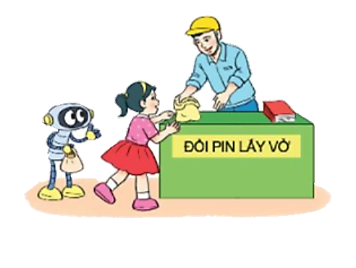


Hai cháu có bao nhiêu cục pin?
Cháu có
36 cục pin.
Cháu có
17 cục pin.
ĐIỂM THU
PIN CŨ
Bản quyền : FB Đặng Nhật Linh- https://www.facebook.com/nhat.linh.3557440

Slide 4

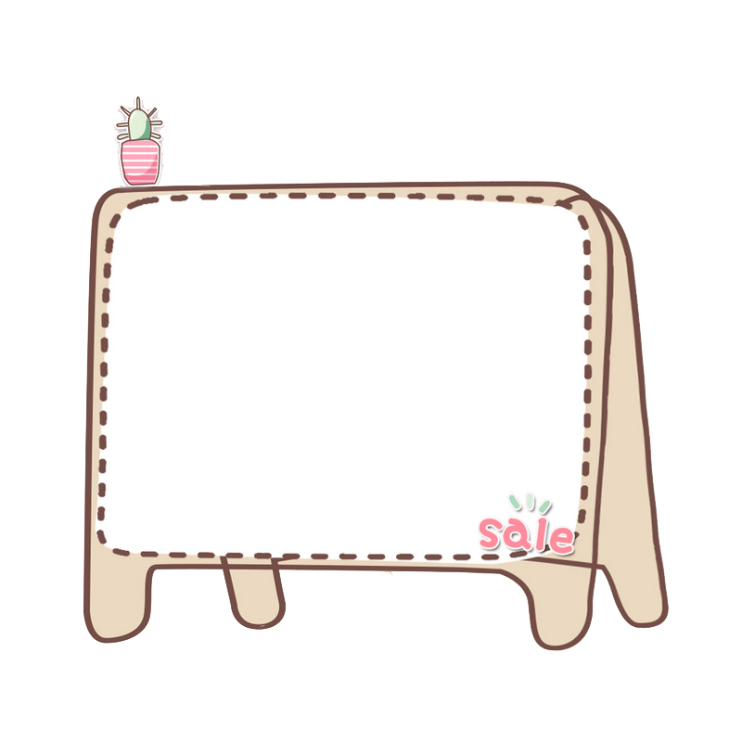

(?) Bài toán cho biết gì?
Bài toán hỏi gì?
17 + 36 = ?
Tóm tắt
Robot : 17 cục pin
Mai : 36 cục pin
Cả hai : .... cục pin?
Notes:
GV cho HS nêu bài toán => phép tính cần thực hiện

Slide 5

17 + 36 = ?
CHỤC | ĐƠN VỊ
36
6 cộng 7 bằng 13,
viết 3, nhớ 1.
3 cộng thêm 1 bằng 4,
4 cộng 1 bằng 5, viết 5.
+
1
7
5
3
17 + 36 = 54

Slide 6


1
Tính
17
24
37
36
42
48
59
25
+
+
+
+
41
73
90
84
Bản quyền : FB Đặng Nhật Linh- https://www.facebook.com/nhat.linh.3557440

Slide 7

2
Đặt tính rồi tính
23 + 67
46 + 18
59 + 21
64 + 19
23
67
46
18
59
21
59
25
+
+
+
+
90
64
80
84
Bản quyền : FB Đặng Nhật Linh- https://www.facebook.com/nhat.linh.3557440

Slide 8
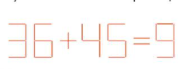

3
Mỗi hình có một que tính đặt sai vị trí. Em hãy đặt lại cho đúng. Biết rằng:
a) Que tính ở kết quả đặt sai.
b) Que tính ở số hạng thứ hai đặt sai.
Bản quyền : FB Đặng Nhật Linh- https://www.facebook.com/nhat.linh.3557440
Notes:
GV nhấn chuột 1 lần để chạy hiệu ứng câu a, câu b tương tự.

Slide 9














THANK YOU!
Bản quyền : FB Đặng Nhật Linh- https://www.facebook.com/nhat.linh.3557440

